Slide 1



Slide 2

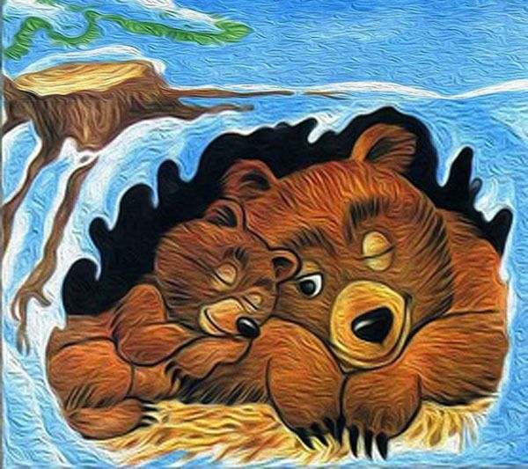

6. “Qizil kitob”ga kiritilgan noyob hayvonlar bilan tanishing. Ulardan biri haqida hikoya yozing.
45-dars

Slide 3

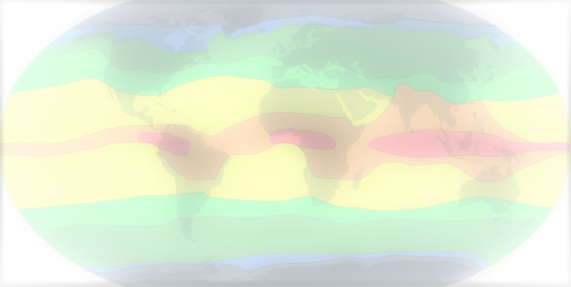
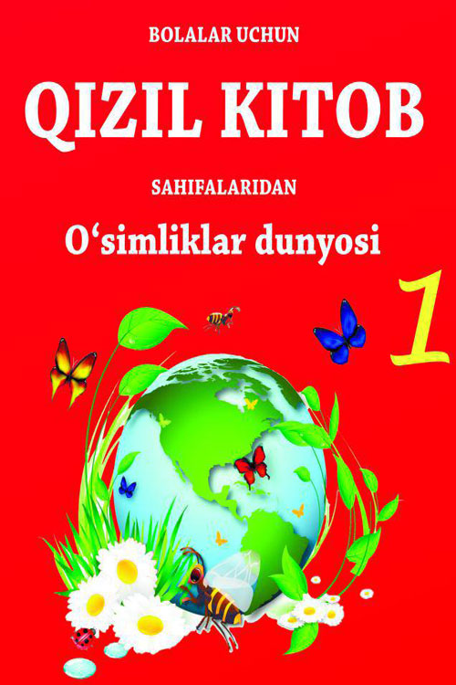
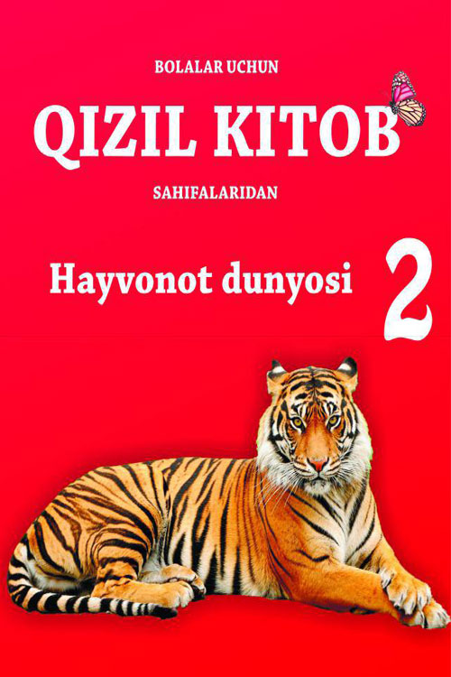
“Qizil kitob” o‘simlik va hayvonot olamining kamyob, yo‘qolib ketish xavfi bo‘lgan turlari haqida ma‘lumot beradigan, insonlarni tabiat muhofazasi masalasida jalb etadigan kitobdir.

Slide 4
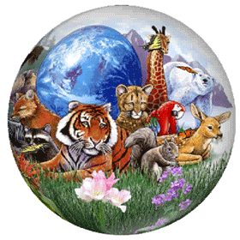
Nima uchun o‘simlik va hayvonlarni muhofaza qilish kerak?
Inson faoliyatining tabiatga
ta’siri tobora kuchayib borishi
ayrim hayvonlar sonining keskin
qisqarib ketishiga olib keldi.
Mamlakatimizda o‘simliklar va
hayvonlarni muhofaza qilish hamda ko‘paytirish uchun qo‘riqxonalar tashkil etilgan.

Slide 5

Ko‘k sug‘ur
Yashash joyi:
O‘tloqlar
Yashash tarsi:
martdan avgustgacha
faol kun kechiradi. May
oyida bolalaydi.
Oktabrdan martgacha inida qishlaydi.
Oziqlanishi:
o‘t-o‘lanlar, chuvalchang va hasharotlar.

Slide 6
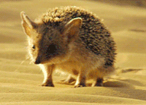
Yashash joyi:
Tekisliklar, dalalar.
Yashash tarsi:
mart oyidan oktabr oyigacha faol kun kechiradi. Tunda inidan chiqadi. May oyida bolalaydi. Oktabrdan martgacha inida qishlaydi.
Oziqlanishi: hasharotlar, tuxum va sichqonlar.
Tipratikan

Slide 7

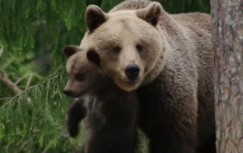
Qo‘ng‘ir ayiq
Yashash joyi:
Tog‘li hududlar.
Yashash tarsi:
mart oyidan oktabr oyigacha faol kun kechiradi. Yanvar oyida bolalaydi. Oktabrdan martgacha inida qishlaydi.
Oziqlanishi:
mevalar, baliq va hasharotlar.

Slide 8
Audiomatn

Slide 9
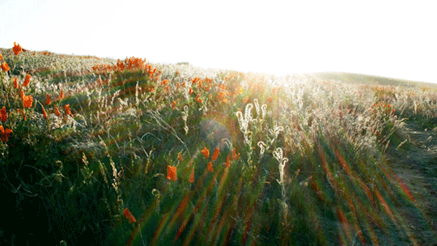
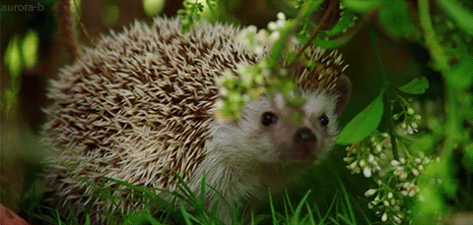
Tipratikanlar tabiatga qanday foyda keltirishadi?
Tipratikanlar turli zararkunanda hasharotlar va kemiruvchilar bilan oziqlanib, odamlarga foyda keltiradi.

Slide 10
Namuna:
Ayiqning bir qoidasi bor. U qishki uyquga ketishdan avval to‘yib ovqatlanishi shart. Bo‘lmasam u uxlay olmay, o‘rmonda yemish qidirib yuradi.

Slide 11

Ayiqlar kedr daraxtining yong‘og‘ini sevib tanavvul qiladi. Erinchoq polvon yong‘oqlarni asosan yerga to‘kilganlarini uyib olib, oyog‘i bilan chaqadi. Endi esa, “baqaloq” jonivor, yerga yotib olib, tili bilan chaqilgan yong‘oqlarni terib oladi.

Slide 12


“Qizil kitob”ga kiritilgan noyob hayvonlar haqida bilib
olganlaringizni oila a’zolaringizga aytib bering!

